Slide 1
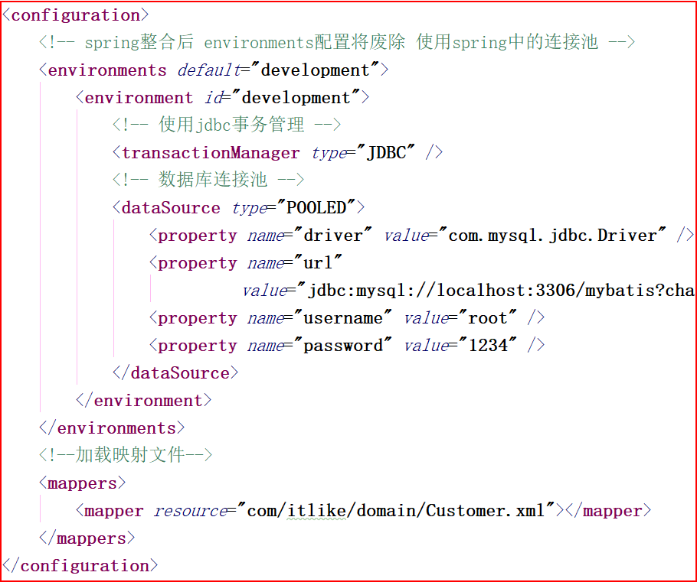
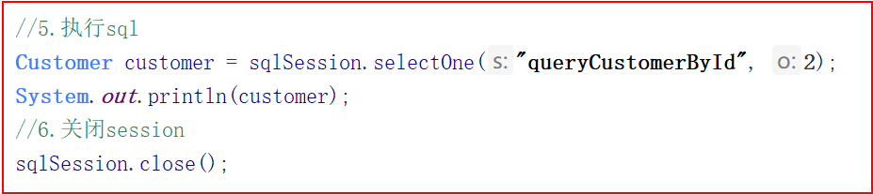
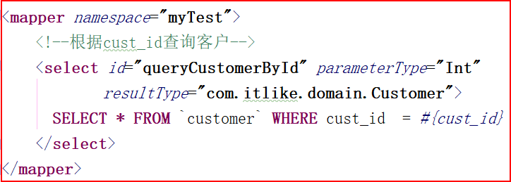
//1.sqlSessionFactoryBuilder 加载配置文件 SqlSessionFactoryBuilder sqlSessionFactoryBuilder =
new SqlSessionFactoryBuilder(); //2.读取配置文件 InputStream resourceAsStream =
Resources.getResourceAsStream("SqlMappingConfig.xml"); //3.获取session工厂 SqlSessionFactory sessionFactory =
sqlSessionFactoryBuilder.build(resourceAsStream); //4.获取会话 ---JDBC 连接 SqlSession sqlSession = sessionFactory.openSession();

Slide 2
MyBatis配置文件
SqlMapConfig.xml
SqlSessionFactoryBuilder
Mapper1.xml
Mapper1.xml
Mapper1.xml
SqlSessionFactory
SqlSession
输入映射
输出映射
Executor
map
map
String/int..
基础数据类型
MappterStatement
String/int..
基础数据类型
POJO
POJO
DB

Slide 3
一个客户可以有多个订单
在多的一方创建一个外键，指向一的一方的主键
客户表
客户ID
客户姓名
订单表
订单ID
订单名称
客户ID
001
Myxq
001
订单1
001
002
鲁班七号
002
订单2
002
003
订单3
002

Slide 4
创建一个中间表，中间表至少有两个字段，分别作为外键指向多对多双方的主键
学生
老师关系
学生ID
老师ID
001
1
002
2
001
2
学生表
学生ID
学生姓名
001
Myxq
老师表
老师ID
老师名称
002
鲁班七号
1
高老师
2
叶老师
3
王老师

Slide 5
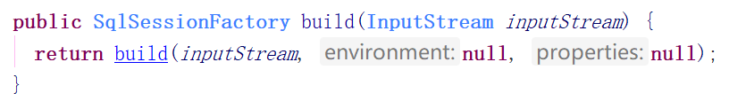
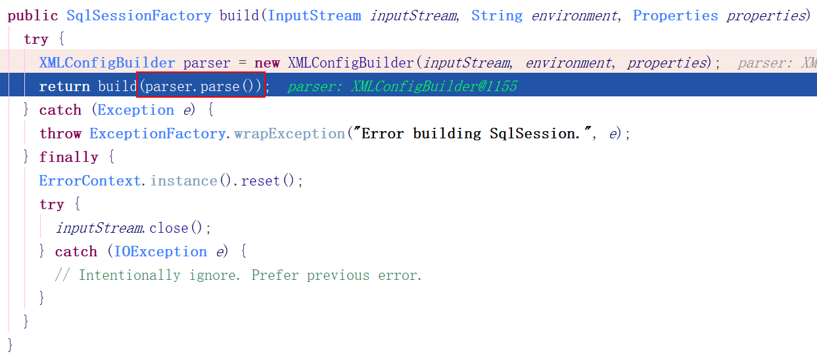
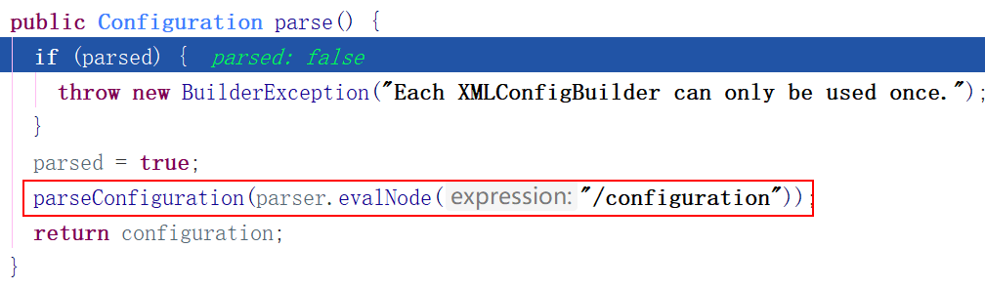
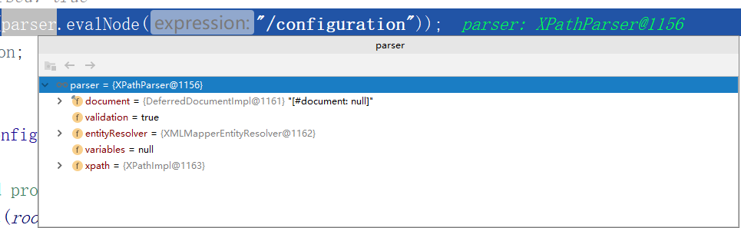

Slide 6
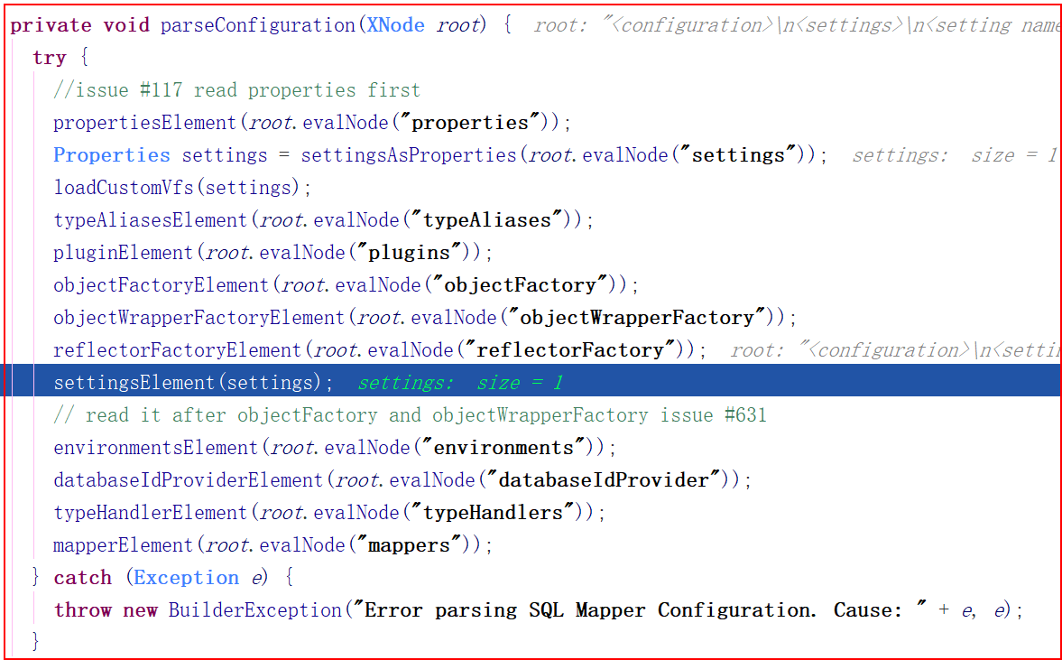
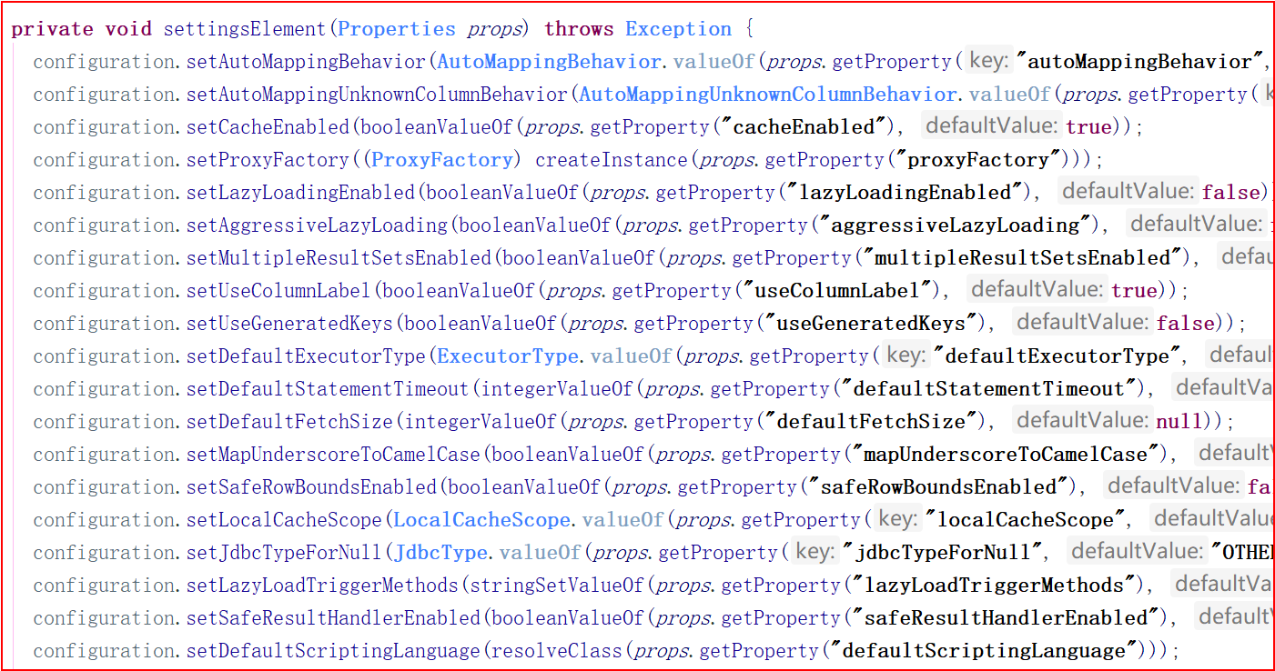
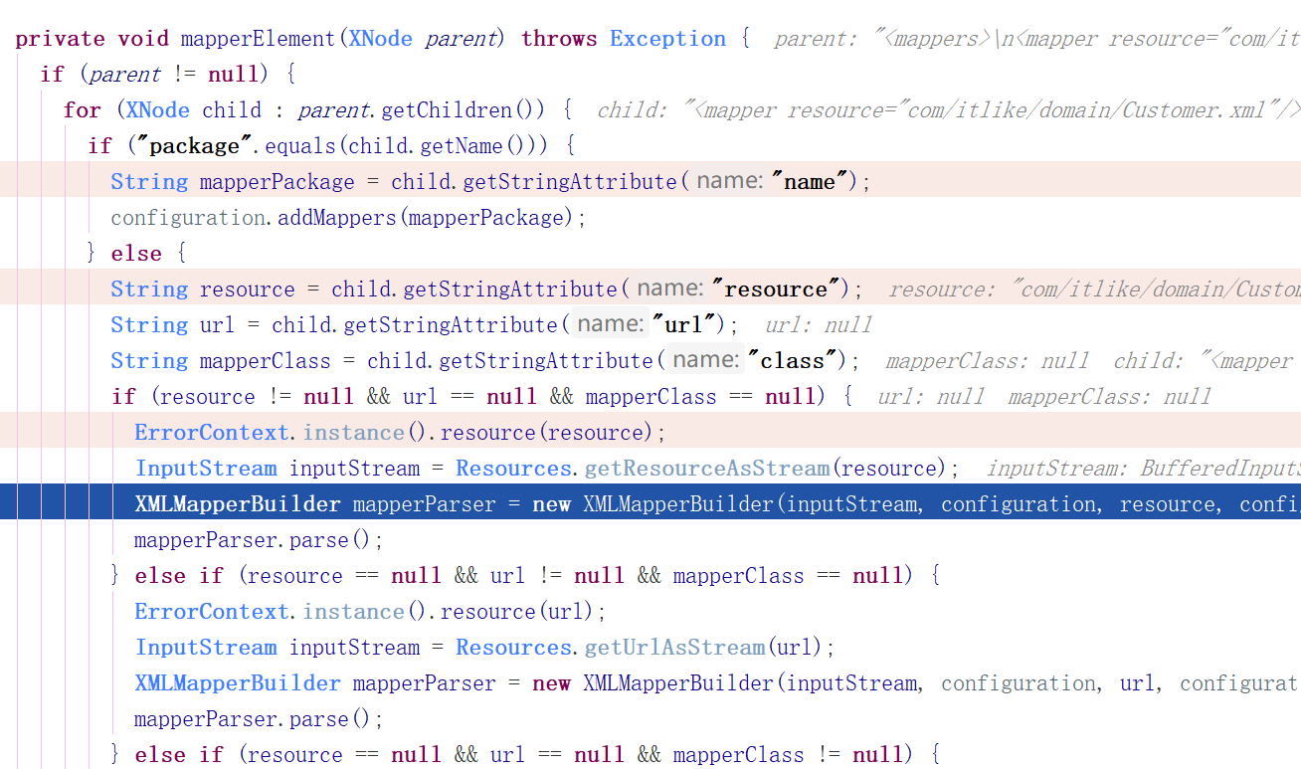
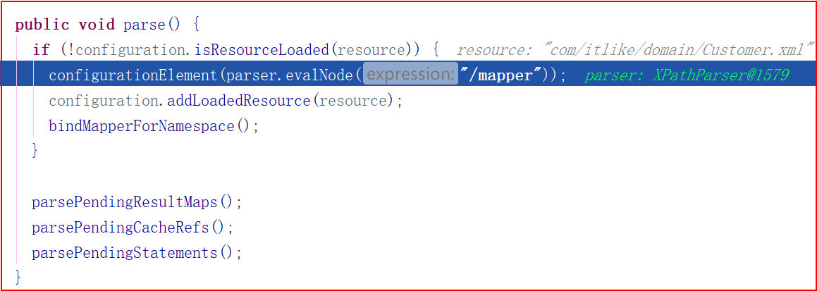

Slide 7
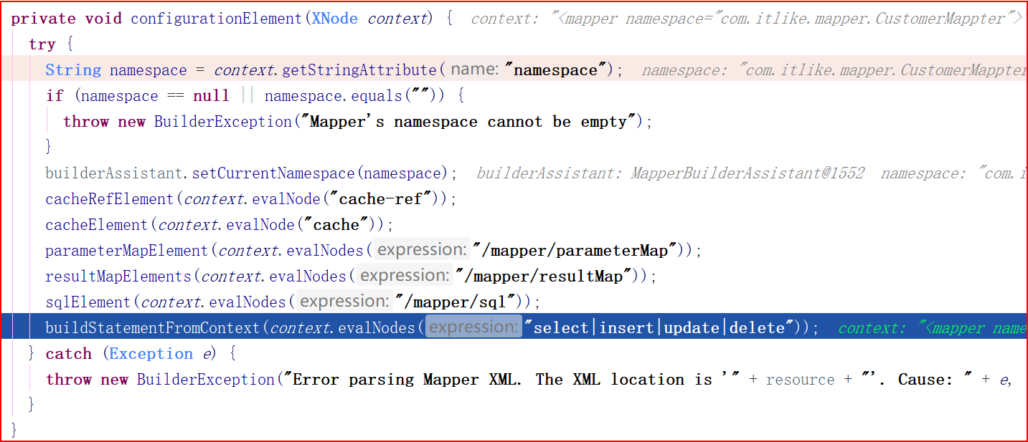
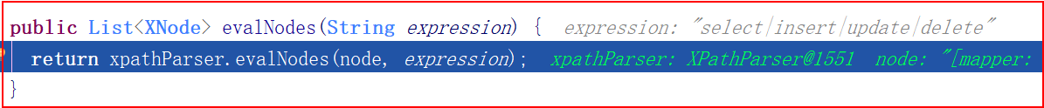
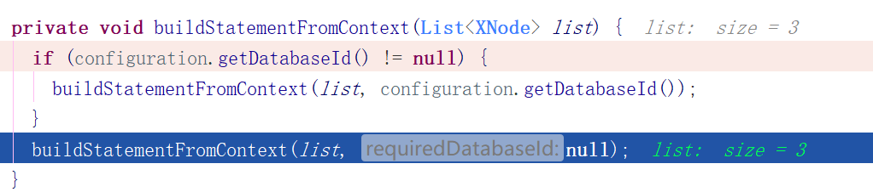

Slide 8
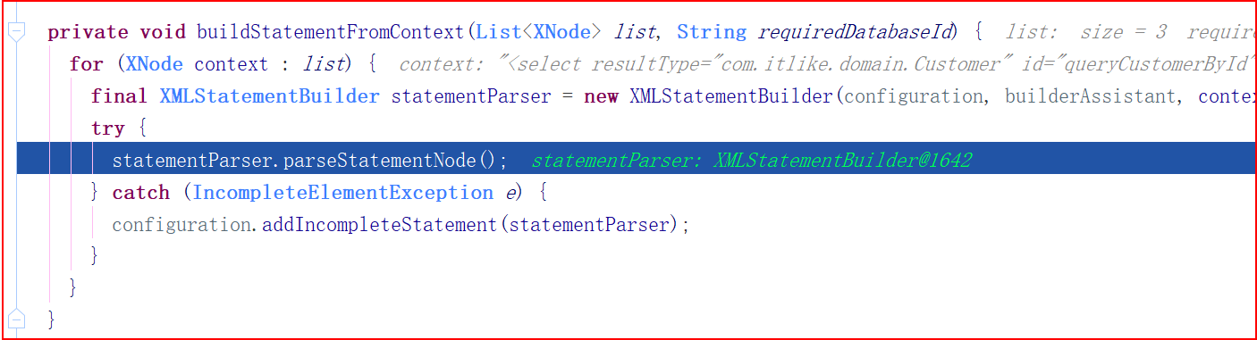
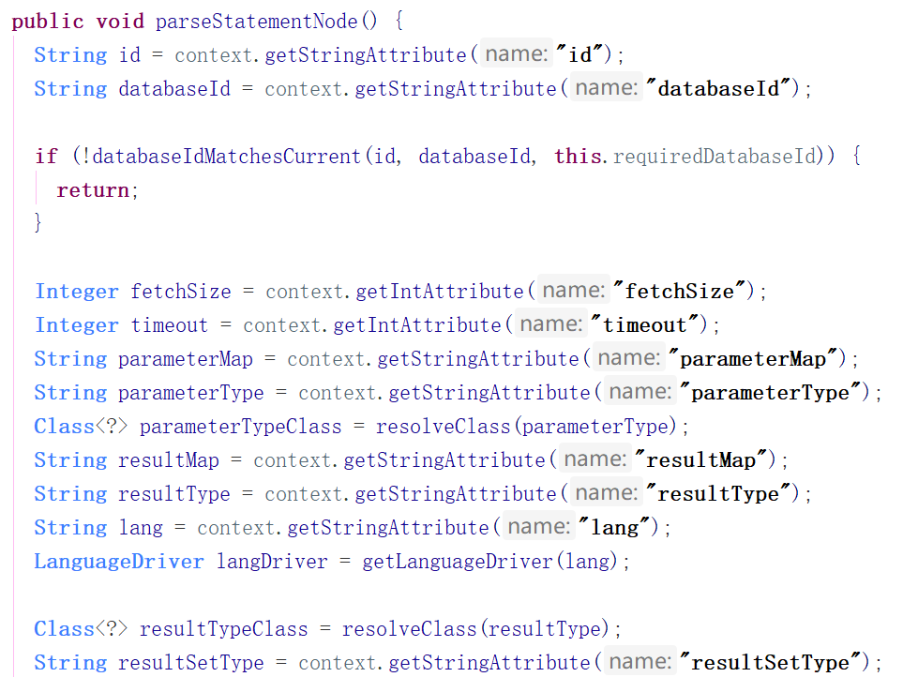
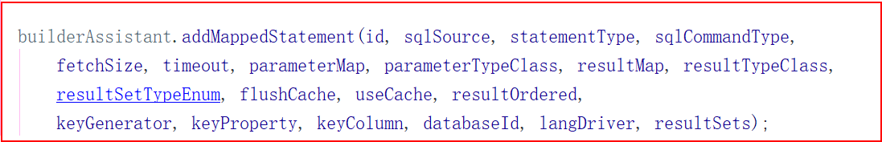

Slide 9
